Slide 1
Презентация урока по развитию речи
Тема урока: «Подготовка к сочинению по
картине Аркадия Александровича Пластова «Первый снег».
5 класс
Выполнила: учитель русского языка и литературы МОУ-СОШ села Кочетовка Аткарского района Саратовской области
филиал в селе Белгаза
Волошина Людмила Константиновна

Slide 2

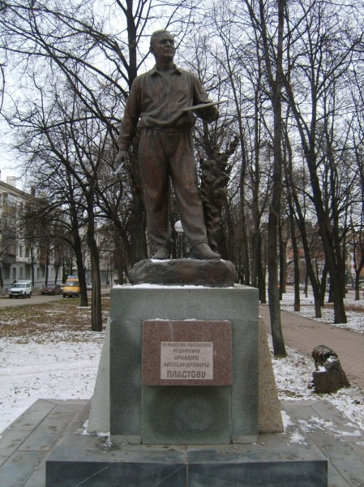
Пластов Аркадий Александрович (1893-1972),
выдающийся русский живописец. Родился в деревне Прислонихе Ульяновской области.
С детских лет любил рисовать. Закончил Московское училище живописи.
А.А. Пластов родился в крестьянской семье в селе Прислониха. Художник рисовал в основном сельские пейзажи, изображал мирный труд деревенских жителей. Цель его работ – показать естественную красоту мира. В 1931 году, когда А.А. Пластову было около сорока лет, его дом и мастерская в Прислонихе сгорели. Сгорели все его работы. Но художник не пал духом и нашел в себе силы для создания новых произведений. Это был расцвет его творчества. В этот период и была написана картина «Первый снег».
Памятник Пластову А.А.
г. Ульяновск

Slide 3
На многих полотнах А. А. Пластова запечатлены разные времена года: и яркие солнечные дни жаркого лета («На сенокосе», «Обед в поле», «Лето»), и светлая печаль увядания природы и наступления зимы («Овцы пасутся», «Первый снег», «Ноябрь»), и буйная радость пробуждения природы в весеннюю пору («Март», «Весна»), и суровая зима с её снежными сугробами («Зима», «Снег на озимых»).

Slide 4
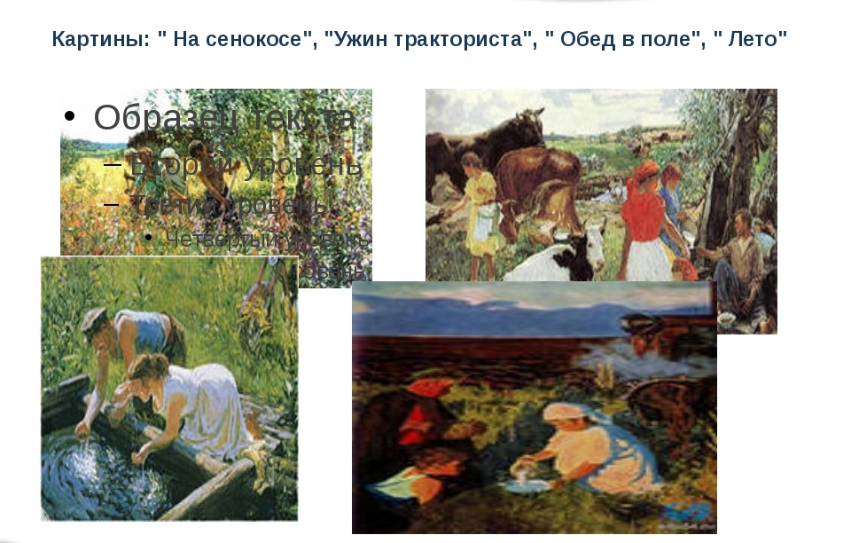

Slide 5
В ряде картин художник изображает детей, например: «Деревенский март», «Костёр на снегу» «Первый снег», «Летом», «Витя-подпасок»,«Ужин тракториста и др. В этих картинах глубоко раскрывается детская психология, способность ребёнка тонко чувствовать природу. Художник открыто восхищается отзывчивостью юной души. Пластов создал целую галерею детских образов. Дети изображены на его полотнах как участники повседневных дел отцов и матерей. Его радует, что дети уже с детских лет приобщаются к труду земледельца.

Slide 6
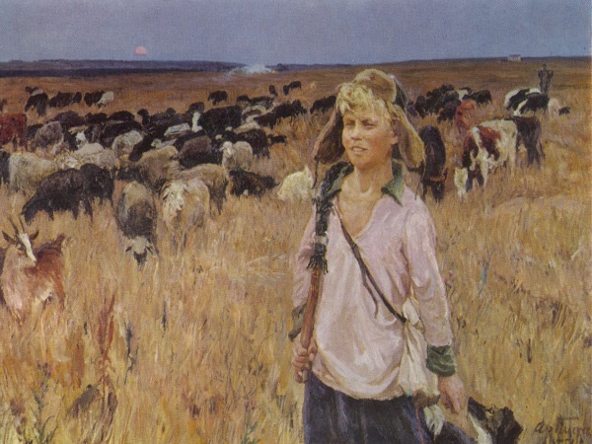
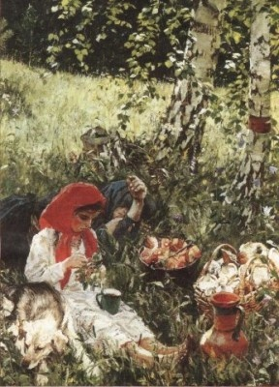
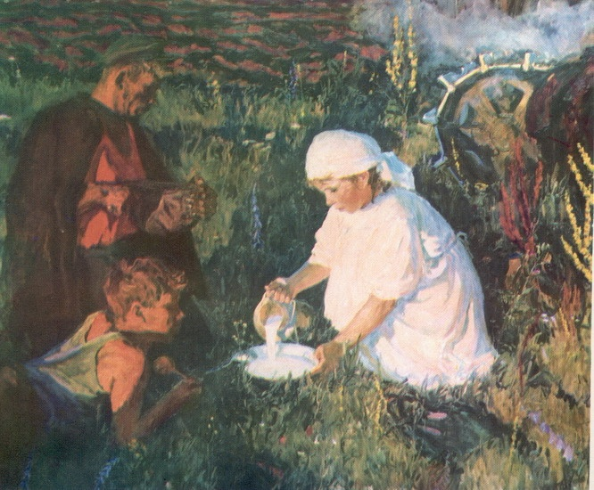

Slide 7
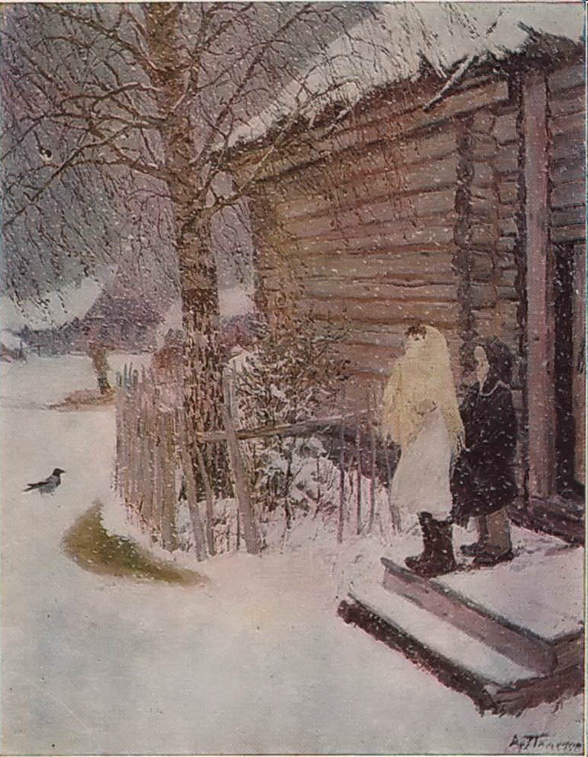
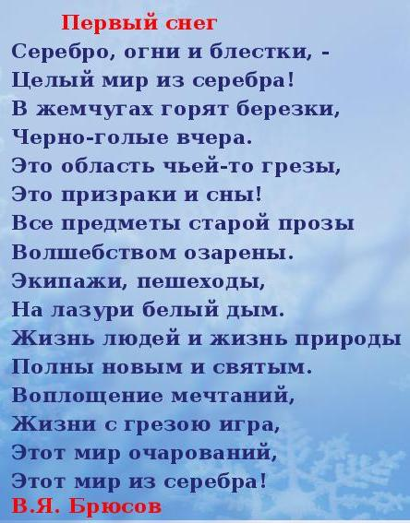

Slide 8
памятка- подсказка
Внимательно рассмотрите картину, прочитайте статью о её авторе.
2. Постарайтесь уловить, понять настроение, которое передал художник.
3. Прислушайтесь к себе: какие чувства вызывает у вас
картина?
4. Определите тему и основную мысль вашего сочинения. Озаглавьте его.
5. Составьте план.
6. Соберите материал по картине.
7. Подберите цитаты из стихов А.С.Пушкина, И.А.Бунина,
Ф.И.Тютчева, А.А.Фета.
7. Помните, главное передать своё отношение к картине , найти свои слова: яркие, эмоциональные, помогающие зрительно представить то, что изобразил художник.
8. Избегайте ненужных повторов, используйте синонины, например: художник, автор картины, живописец; изобразил, показал, передал; картина, репродукция картины, произведение живописи.

Slide 9
ПЛАН.
I. Вступление. А.А.Пластов- известный художник ХХ века.
II. Основная часть. Картина Пластова «Первый снег».
1.Передний план картины. Описание брата и сестры.
2.Второй план картины. Описание берёзы, вороны, лошади .
3.Задний план картины (избы).
4.Краски, использованные на картине.
5. О названии картины.
III. Итоги. Моё впечатление от картины Пластова «Первый снег».

Slide 10
- Какое время года изобразил художник?
(Начало зимы.)
- Почему вы догадались, что это именно начало зимы?
(Нет сугробов, местами еще видна голая земля.)
- Какое время суток изображено? Как вы догадались?
(Снег выпал ночью, сейчас утро, дети второпях выбежали на крыльцо, они еще не выходили из дома.)

Slide 11
Передний план:
крыльцо, ещё не полностью засыпанное снегом; мальчик и девочка (сестра и брат).

Slide 12
Снег:
белый, чистый, пуш стый, падает мохнатыми хлопьями
надел меховые ша ки (на)крыш_ д мов
укутал всю землю белоснежным ковром
медленно круж тся (в)воздухе, как стая белых мошек

Slide 13
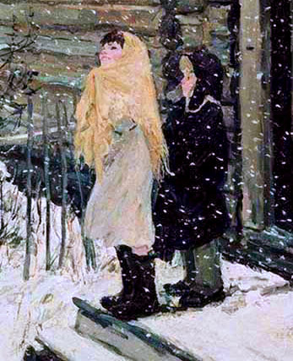
Девочка:
в бело-розовом платьице;
тапочки, отороченные тёмным мехом;
без п льто выб жала на крыльцо;
с уд влением наблюдает;
восхищённо смотрит;
завор ж нно смотрит на сне ;
лё кий пл ток.

Slide 14
Мальчик:
(в)п льто (с)меховым
в ротником;
на голове – шапка - ушанка;
одет по-зимнему;
мечтает покатат ся на санках;
давно наблюдает.

Slide 15
Настроение детей:
- Что можно сказать, глядя на выражение лиц детей?
Можно ли сказать, что ребятам нравится первый снег?
(Их очень заинтересовал первый снегопад, дети любознательны и наблюдательны, они рады снегу, для них это праздник.)
- Выберите из предложенного списка слова, которыми можно охарактеризовать настроение детей: радость, восторг, волнение, беспокойство, испуг, восхищение, грусть, интерес, удивление.

Slide 16
Второй план:
раскидистая берёза, ворона.

Slide 17
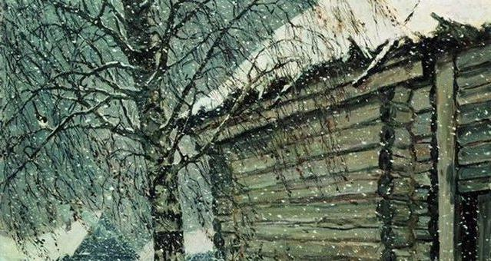
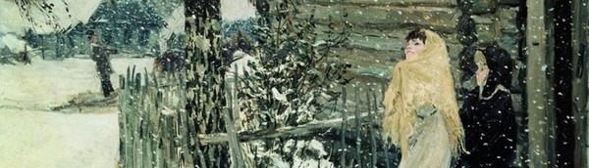
Б_рёза
старая;
могучая;
с белым ств лом;
ветки у б рёзы ги кие, длинные, раскидистые.

Slide 18
- Почему художник показал на картине только часть березы, а не все дерево?
(Береза - это часть зимнего пейзажа, а художник хотел сказать, что главное в картине - дети и их настроение.)
- Почему художник использовал вертикальный формат картины, случайно ли это сделано?
(Снег сыплется сверху, дети запрокинули головы, художник хочет усилить впечатление от бездонности неба, долгого полета снежинок

Slide 19
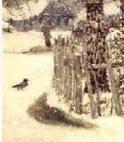
- Здесь есть еще один герой- ворона. А что она переживает?
(Ворона около березы тоже как будто рада первому снегу, хочет его попробовать.)
- Художник на картине хочет подчеркнуть единство живой и неживой природы. В чем это проявляется?
(Снег покрывает землю, крыши домов, ветви деревьев. На заднем плане уже появились люди на санях. Кажется, что природа ликует, радуется первому снегу вместе с человеком, со всем живым на земле.)

Slide 20
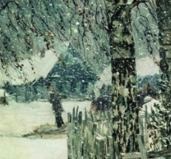
Задний план
Что мы видим на заднем плане картине?
(деревенская улица; избы; крыши домов, покрытые снегом; лошадь, человек в санях)

Slide 21
- Обратите внимание на фон картины. Какой он, темный или светлый?
(В картине преобладают теплые и светлые тона: розоватые, лиловые, бледно-голубые, голубовато-сероватые, серовато-розовые, светло-коричневые.)
- А какой цвет здесь главный и почему?
(Главный цвет здесь розовый. Он везде: и на земле, и в небе, и на веточках деревьев. Этот цвет помогает нам ощутить красоту природы, свежесть, праздник первого снегопада.)

Slide 22
Художнику удалось передать ощущение радости от первого снега. Несмотря на то, что фон картины темный, мрачный, а серое низкое небо, сырые дома, береза с последними листочками навевают тоску, первый снег сразу все преображает.
Сюжет картины незамысловат. Маленький мальчик собрался идти гулять, вышел на улицу и увидел первый снег, который хлопьями падал на землю. Малыш забежал обратно в дом и позвал сестру посмотреть на снегопад. Девочка выбежала на крыльцо дома в легком ситцевом платье, в валенках на босу ногу, накинув на плечи мамин платок. Она, широко раскрыв глаза, наблюдает за происходящим, как и ее брат.
На лицах ребят улыбки. Брат с сестрой радуются первому снегу той радостью, которая свойственна только детям. А снег все падает и падает с неба, покрывая крыши домов, крыльцо деревенского дома, дорогу. Любопытная ворона, важно шагая, все же с некоторой опаской ступает по первому снегу. Она удивлена не менее ребят, возможно, ей впервые довелось увидеть снег.

Slide 23
Закончить свой рассказ по этой картине можно:
У меня возникает ощущение радости, счастья, праздника, когда я смотрю на эту картину.
Я благодарен художнику, что еще раз могу пережить чувство радости при виде первого снега.
Трудно оставаться равнодушным, когда видишь первый снег.

Slide 24
В своей работе необходимо использовать синонимы
произведение живописи, полотно
автор картины, живописец, Аркадий Пластов
показал, запечатлел, передал
Картина
Художник
Изобразил

Slide 25
Помните!
Главное - передать своё отношение к картине, найти свои слова: яркие, эмоциональные, помогающие зрительно представить то, что изобразил художник.

Slide 26
Приступайте к написанию сочинения.
Удачи!!!

